Slide 1

CausIL: Causal Graph for Instance Level Microservice Data
Published in Proceedings of the ACM Web Conference 2023, in WWW ’23. New York
汇报人：袁巡

Slide 2

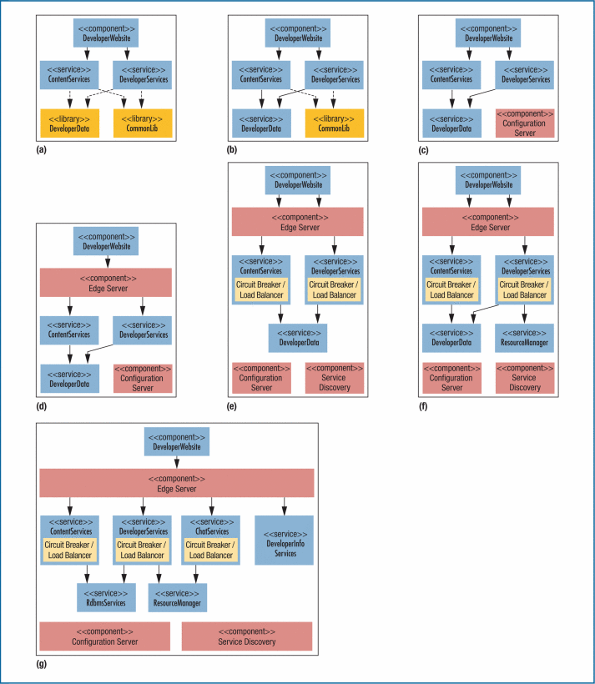
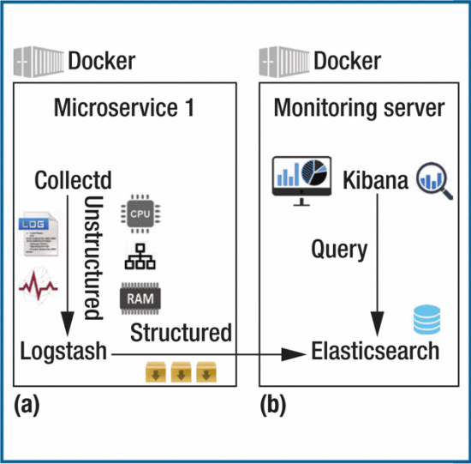
微服务
微服务的每个部署实例都受到众多系统指标指标的监控，例如负载请求、资源利用率、HTTP 错误等，从而导致整个系统有数千个此类指标。多个实例的运行可以通过负载均衡器进行管理，以便根据需求分配请求，实现弹性扩展和故障转移
现代基于云的应用程序遵循微服务架构，由通过复杂依赖关系连接的大量组件组成。由于规模庞大且复杂，此类架构很容易出现故障。因此，为了保持系统的可用性和可靠性，需要对系统进行准确的结构理解来执行多项性能诊断任务。构建因果依赖图来表示系统架构是性能诊断领域广泛使用的一种方法。
Tsinghua University of China
Central South University
Notes:
物理服务器上的部署实例：微服务作为独立的服务在物理服务器上运行。
虚拟机（VM）上的部署实例：每个微服务在虚拟机上运行，它模拟了物理硬件。
容器中的部署实例：使用Docker等容器技术，每个微服务作为容器中的一个隔离实例运行。容器提供了一种轻量级的、一致的运行环境。
云服务中的部署实例：微服务可能部署在云平台提供的服务中，如AWS的ECS、Azure的AKS或Google Cloud的GKE，这些服务通常管理容器的调度和运行。
每个部署实例通常会有其独立的资源（如CPU、内存）、环境配置、依赖项和可能的状态信息。在微服务架构中，多个实例的运行可以通过负载均衡器进行管理，以便根据需求分配请求，实现弹性扩展和故障转移。

Slide 3
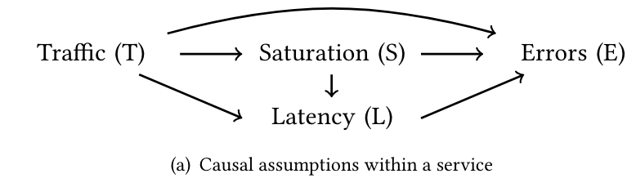
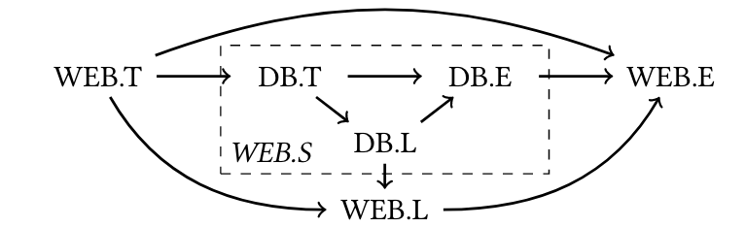
挑战
目标是使用因果结构估计方法学习所有这些指标之间具有因果依赖性的图结构，以节点表示指标，边表示性能指标P会影响指标x。可以追踪一个指标中的故障使用发现的因果图返回多个微服务中其他指标的后续异常情况。
聚合所有实例的指标值会减少特定于实例的指标变化，从而丢失大量信息。有的因果发现算法无法处理实例级因果结构学习的任务。过去的工作例如CIRCA仅在聚合级别构建因果图，而忽略了微服务在多个实例上的部署策略。
然而，即使少数实例失败也会降低服务质量，且无法在汇总统计数据中发现。因此，必须在实例级别执行诊断，这只能通过捕获因果图中特定于实例的变化来实现。由于每个实例都是短暂的，并且实例总数随着时间的推移而变化，实例级别的建模是一项具有挑战性的任务。
Tsinghua University of China
Central South University
Notes:
Causal Inference-Based Root Cause Analysis for Online Service Systems with Intervention Recognition

Slide 4
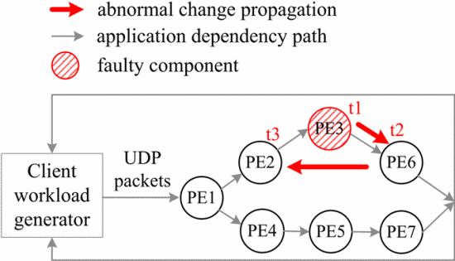
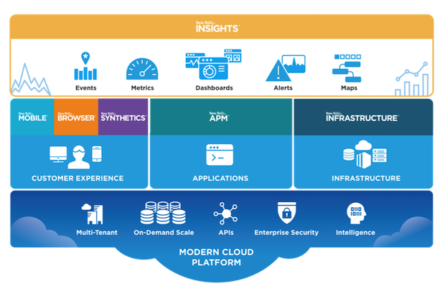
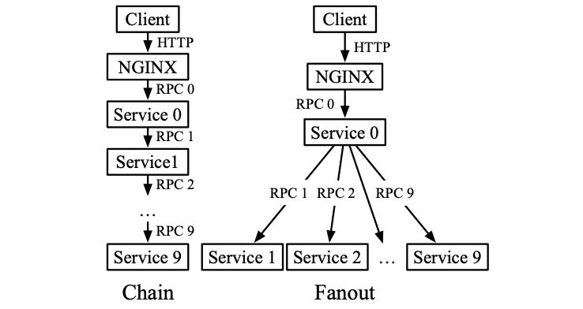
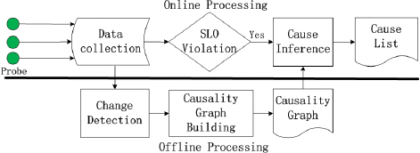
相关工作
Watchdog、New Relic 和 Splunk 等警报服务通过构建服务之间的因果图或使用阈值技术来诊断系统
初始工作建立了服务之间的依赖图（也称为服务调用图）来诊断故障期间的性能，它显示了从一个服务到另一个服务的控制流，这允许在服务级别粒度上分析故障
多项工作旨在在性能指标级别构建因果图，以根据服务的错误指标来诊断系统
另一些工作使用系统知识和因果假设创建了系统的因果贝叶斯网络
然而，之前的研究还没有将性能数据的实例级变化与领域知识相结合来估计性能度量级别的因果结构
Tsinghua University of China
Central South University
Notes:
【32】Fchain: Toward black-box online fault localization for cloud systems. In 2013 IEEE 33rd International Conference on Distributed Computing Systems. IEEE, 21–30.
[11] Causeinfer: Automatic and distributed performance diagnosis with hierarchical causality graph in large distributed systems. In IEEE INFOCOM 2014-IEEE Conference on Computer Communications. IEEE, 1887–1895.
【15】2021. Sage: practical and scalable ML-driven performance debugging in microservices. In Proceedings of the 26th ACM International Conference on Architectural Support for Programming Languages and Operating Systems. 135–151.

Slide 5
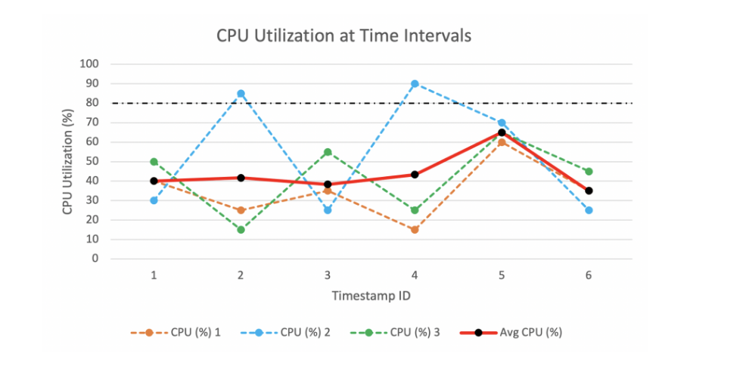
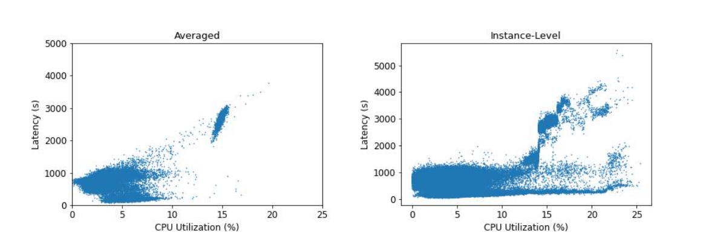
文章贡献
提出了一种新颖的特定于实例的因果结构估计算法。
1.研究了在指标中纳入特定于实例的变化的多种方法，包括聚合策略。
2. 提出了一种新颖的实例级因果结构检测算法（CausIL）来为微服务的实例级数据建模。它在每个时间段考虑属于多个实例的多个数据点，并且可以对动态数量的实例进行建模。
3.进一步结合了基于系统的度量语义支持的领域知识，并以可扩展的方式与直观假设相结合，以提高结构检测算法的准确性和效率。
领域知识包含：基于从服务依赖图和性能指标语义导出的实际假设，以禁止边的形式提供了通用规则列表，将它们合并到 CausIL 中以缩短计算时间的方法。
Tsinghua University of China
Central South University

Slide 6
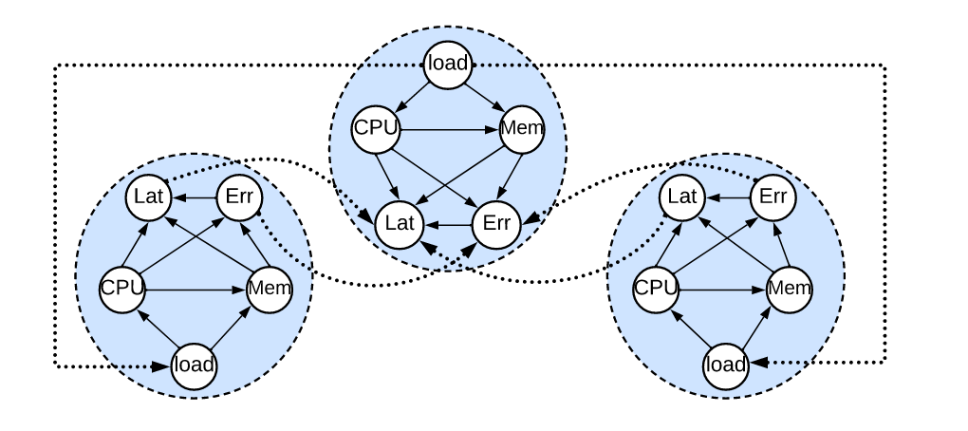
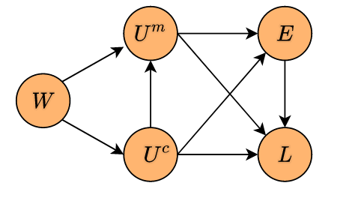

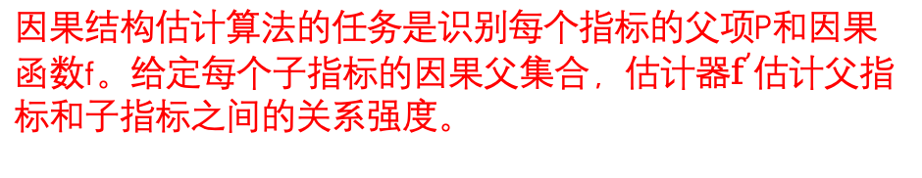
问题定义
W-工作负载，Uc-CPU利用率，Um-存储利用率
E-错误，L-延迟
G(V,E),节点集 V是系统中观察到的指标,E是这些指标之间的因果边。
每个服务实例的因果指标图
对于微服务S，令xijt为S的 第j个实例在t时间段的第i个指标（例如，延迟、CPU 利用率等）的值。
和CIRCA一样，基于系统工程师的领域知识定义了度量类别之间的某些因果假设，以定义因果指标图。对于跨微服务的请求传递，论文采用通用微服务架构的假设，即服务的延迟和错误指标取决于被调用者微服务的工作负载，而工作负载取决于调用者微服务的延迟。
残差
因果结构估计算法的任务是识别每个指标的父项P和因果函数f。给定每个子指标的因果父集合，估计器$f^{’}$估计父指标和子指标之间的关系强度。
Tsinghua University of China
Central South University

Slide 7
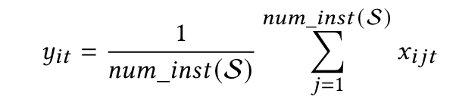
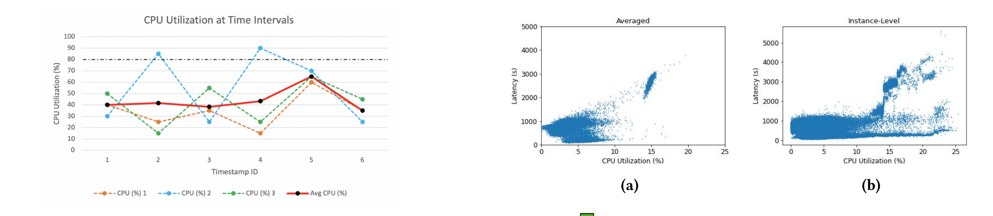
因果结构估计方法对比
1.将微服务实例作为节点：生成的实例的生命周期短暂且不断变化，某些实例可能会被杀死，并且不会以相同的物理特征再次重新生成。这种简单的解决方案需要大量的计算来运行因果结构估计，并需要在大型微服务生态系统中为每个服务部署 1000 个实例。
2.跨实例聚合：对于每个微服务S，将因果影响指标分组，以识别S的因果结构
对服务的所有实例的指标值进行平均会导致信息丢失，因此无法捕获指标之间的真实依赖关系
图(b)显示了每个实例的指标值，它显示了延迟和 CPU 利用率之间的二次型关系，在 (a) 中，该关系由于聚合求平均值而失真
Tsinghua University of China
Central South University
Notes:
生成网络有两个目的：（1）它将因果子矩阵映射到邻接掩模，用作因果解释；（2）它确保因果特征与虚假特征合并，可以重建以目标 GNN 为特征的数据分布中的图。

Slide 8
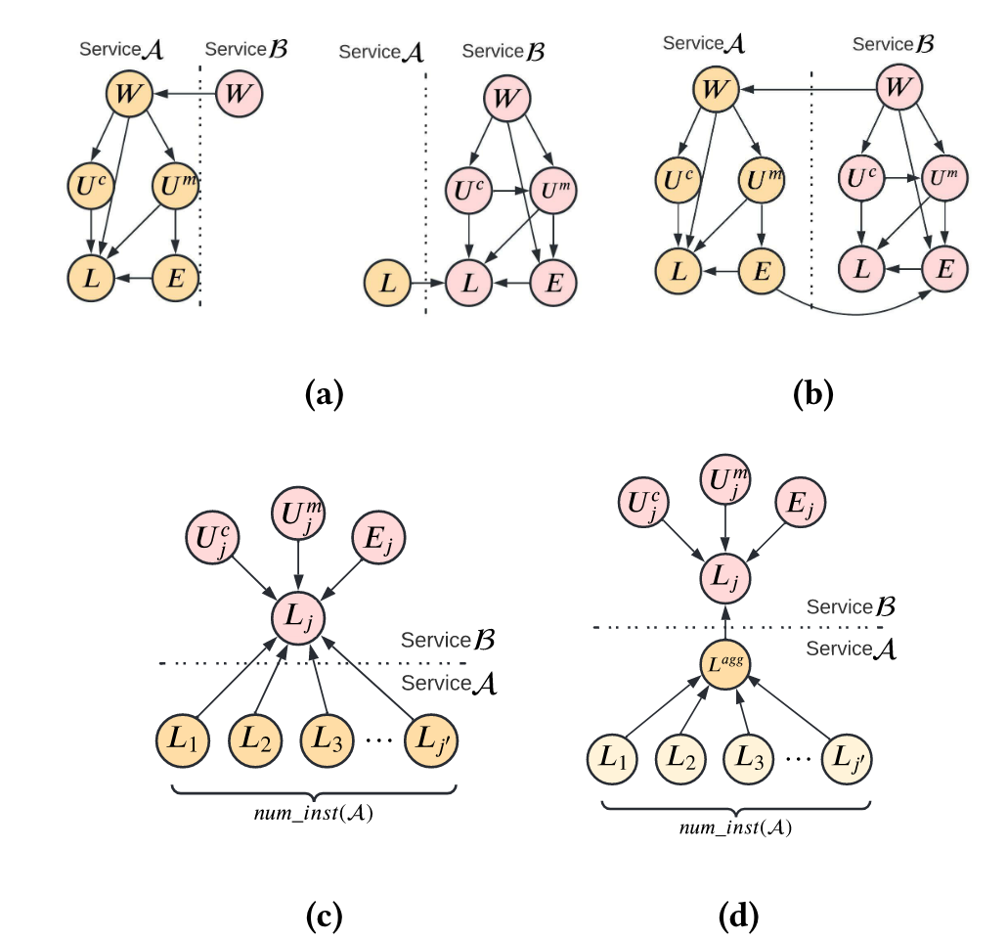

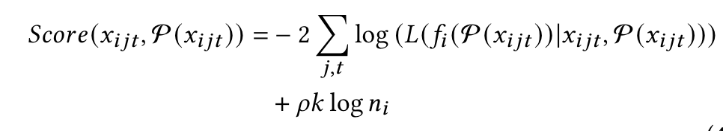
CausIL方法
CausIL 对每个服务的多个实例中观察到的数据进行建模，并使用系统领域知识来提高任何因果图学习算法的准确性。
Kubernetes 或类似平台这些容器化实例是隔离的，并且大多数情况下彼此独立运行，这使得它们有条件地独立于利用率和延迟等上游和下游指标。一般来说，它们的部署可以保证不会受到同一服务的其他实例的干扰，这意味着每个实例的因果函数是相同的。
结构估计-CausIL每次分析一个服务，使其具有高度可扩展性，因为其复杂性与服务数量成线性关系。然后，将每个微服务的因果结构适当合并，形成最终的因果结构，
论文使用贝叶斯信息准则（BIC）的惩罚版本作为评分函数，最小化该函数为性能指标选择适当的因果结构。该函数结合了拟合度和惩罚项,通过运行一个回归模型来计算，x为因变量，P为预测变量
Tsinghua University of China
Central South University
Notes:
causIL 使用 fGES [37]，这是一种基于分数的因果发现算法，它是贪婪等效搜索 (GES) [13, 26] 的快速并行形式，旨在发现具有表示因果结构的随机变量的 DAG。根据文献，我们使用贝叶斯信息准则（BIC）[38]的惩罚版本作为评分函数，最小化该函数来为连续变量选择适当的因果结构。在因果图 G 中对服务的多个实例的性能指标进行建模并非易事，并且

Slide 9
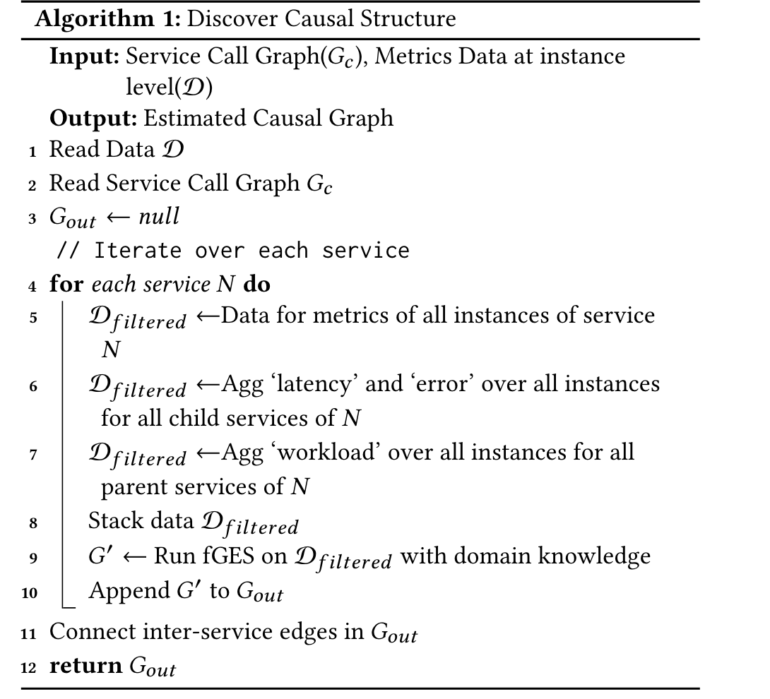
CausIL方法
为了在估计指标的父集合时减少计算量并提高准确性，CausIL 在运行 fGES 之前从服务 S 及其相邻服务中选择相关的父指标。针对每个服务聚合仅属于相邻服务的所有实例的指标，这是由领域知识支持的，因为调用者服务的所有实例都可以调用被调用者服务的实例，该实例组合由负载均衡器管理。
整合领域知识
领域知识对于提高 CausIL 在准确性和计算时间方面的性能发挥着重要作用。系统数据和指标语义提供了几种简单的方法来概括适用于任何微服务架构的规则，可以应用这些规则来形成常见禁止边缘的列表。
禁止边列表降低了因果发现算法的时空复杂度，并从系统架构的角度限制了不必要边的形成。提出了一系列规则，以自动执行禁止的边缘生成过程，禁止单个服务级别的因果图中的边，规则是:(i)如果它们在调用图中未连接，禁止服务之间的所有边。 (ii) 禁止连接的服务之间的所有边，除了(a) 调用图方向上的工作负载度量和 (b) 调用图相反方向上的延迟和错误度量除外。所有微服务的禁止边缘列表用作要引入因果发现算法的领域知识。
fGES 是一种基于分数的因果发现算法，它是贪婪等效搜索 (GES) 的快速并行形式
Tsinghua University of China
Central South University
Notes:
使用 fGES [37]，这是一种基于分数的因果发现算法，它是贪婪等效搜索 (GES) 的快速并行形式

Slide 10
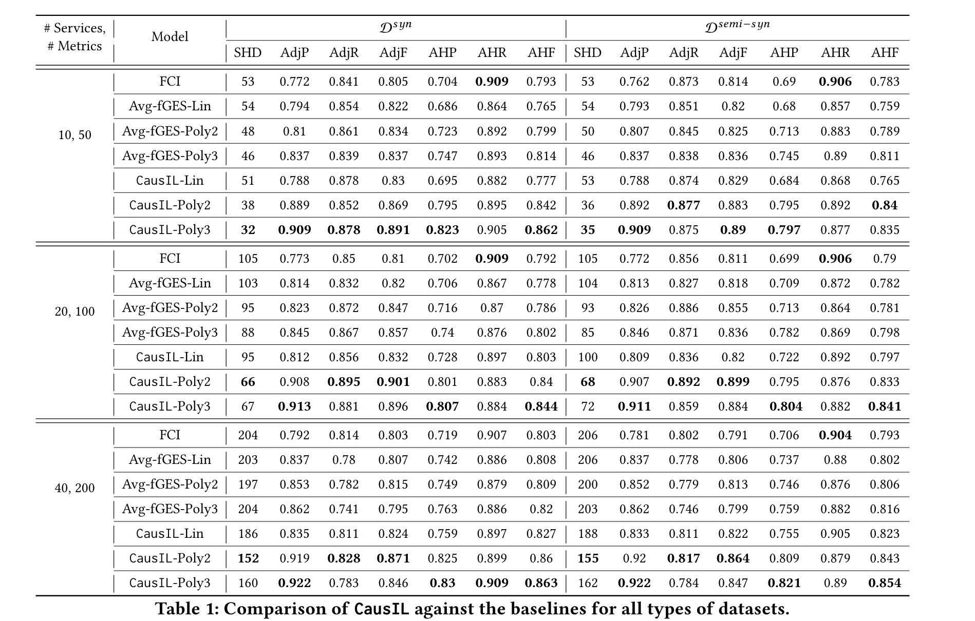
实验结果
评估指标：
1）邻接度量 (Adj) 表示由 CausIL 通过忽略边的方向来估计的图中边的正确性。
2）箭头指标 (AH) 在考虑真实图时考虑边缘的因果方向，并对邻接边的错误识别方向进行惩罚。
3）结构汉明距离(SHD)表示为了重新创建真实因果图，必须对估计因果图进行更改的数量。
报告精度 (P)、召回率 (R) 和 F1 分数 (F) 。Adj记录已识别边缘的精确度/召回率并奖励正确识别的边缘，而 SHD 测量两个图之间的编辑距离并惩罚错误识别/丢失的边缘
随着估计函数非线性程度的增加，CausIL表现出总体性能提升趋势，特别是在微服务和指标数量较小的情况下。此外，当在相同图和相同模型的半合成数据上运行时，在合成数据上 CausIL 表现更佳。这是因为半合成数据在各个外生节点之间具有相关和依赖值，这使得算法本质上更难建立因果依赖关系。
Tsinghua University of China
Central South University
Notes:
一个真实因果图是一幅图表，它绘制出了变量之间实际存在的根本因果关系。它不是基于假设、相关性或模型，而是基于可以通过控制实验或稳健的观察研究来验证的内容。
在实践中，建立真实的因果图是非常具有挑战性的，尤其是在复杂系统中，进行控制实验可能是不道德的、不切实际的或不可能的。在这种情况下，人们使用因果推断方法（比如基于观察数据的方法）来估计因果图。然而，这些估计出的图并不总是真实的，可能会受到各种偏见和混杂因素的影响。
普通最小二乘 AA ，(ii) CausIL-Poly2：2 次多项式 AA，(iii) CausIL-Poly3：3 次多项式 AA。

Slide 11
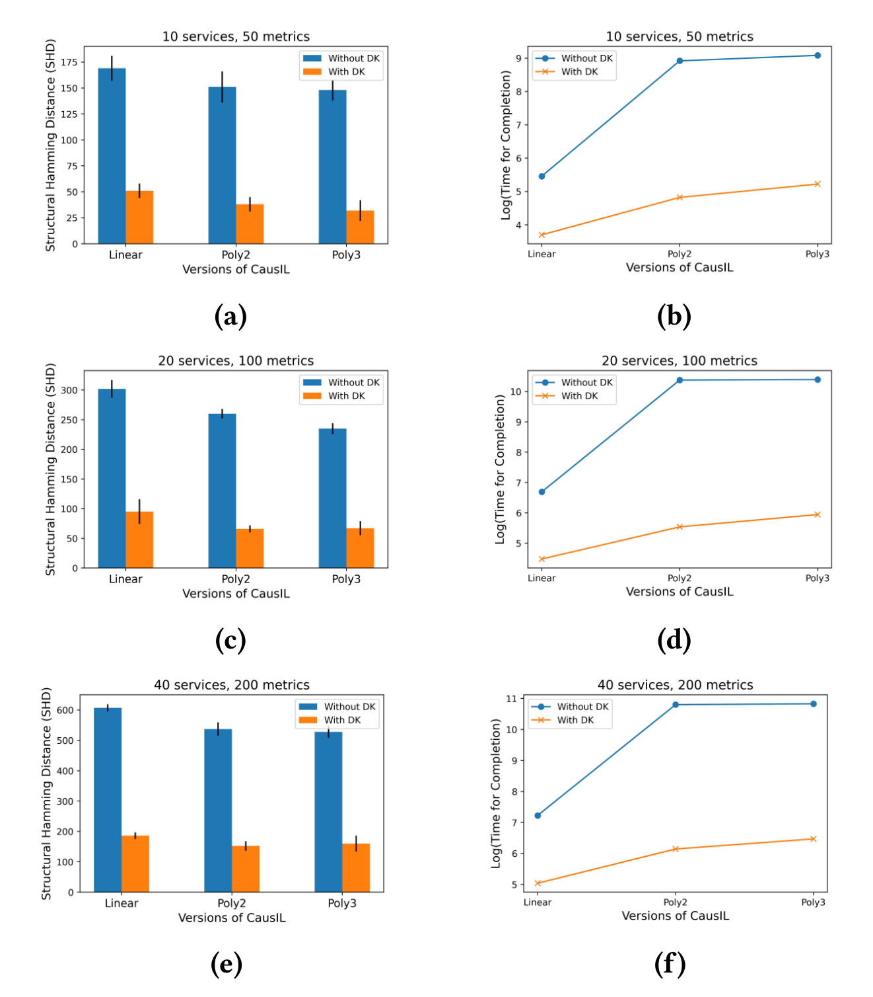
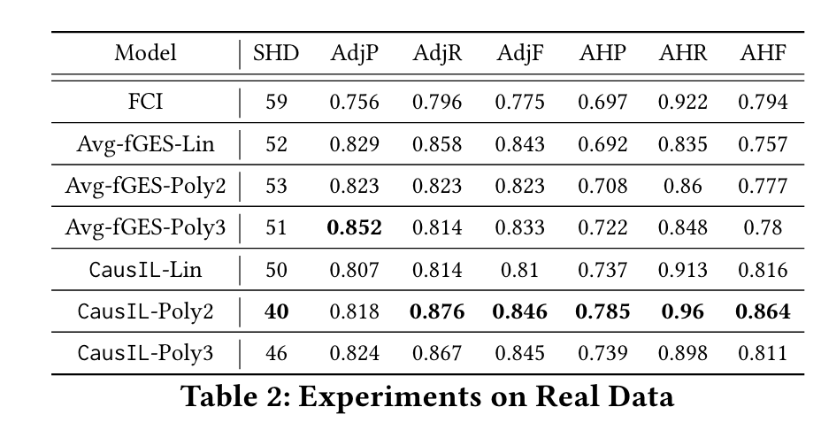
实验结果
SHD可以有效地显示出在没有领域知识的情况下使用 CausIL 时估计的冗余边缘。
利用领域知识限制违反系统规则的边的形成，CausIL 可以更好地理解系统指标的因果结构并仅保留相关边
CausIL-Poly2 在真实数据集中表现最好。尽管 AvgfGES 的版本具有较高的邻接值，也就是说，它们可以估计度量之间的边缘，但边缘的方向会受到影响，这从其较低的箭头度量中可以明显看出，FCI 在实际数据上的表现也很差。
可视化解释
Tsinghua University of China
Central South University

Slide 12
文章总结
1.可以借鉴学习因CausIL在每个时间段考虑网络通信的多个实例的多个数据点，并根据调用与被调用关系（信息流的方向）进行相邻节点聚合。
2.可以学习CausIL的因果结构构建算法，建立多个通信流实例的网络通信指标因果图，根据单个服务（设备）建立子图结构，然后在进行合并
3.可以学习CausIL对于借鉴领域知识的描述，帮助构建禁用边列表，在网络中构建因果图也是使用了领域知识，此种描述更为规范
缺点：只能构建出性能指标因果结构图，并没有提供根据因果结构图进行性能评估的结果
Tsinghua University of China
Central South University

Slide 13
谢谢大家！

